Slide 1


Herz-
lich
Willkommen !!
Wolfhard Klein

Slide 2
Psychophysiologische Interventionsstrategien
(Biofeedback)
Wolfhard Klein

Slide 3
Rahmen
Anrede
Zeitplan
  09.00 bis 09.30: Begrüßung, Vorstellen
  09.30 bis 10.30: Biofeedback Einführung
  11.00 bis 12.30: Diagnostik - Stresstest
  12.30 bis 13.30: Mittagspause
  13.30 bis 15.00: Kohärenztraining
  15.30 bis 16.30: Schmerzen – EMG Entspannung
  17.00 bis 18.00: Hypertonie - Handerwärmung
  18.00 bis 18.15: Bestätigung, Feedback
Vorstellen

Slide 4
BIO = Das Leben
FEED = meldet
BACK = sich zurück !!
Wolfhard Klein

Slide 5
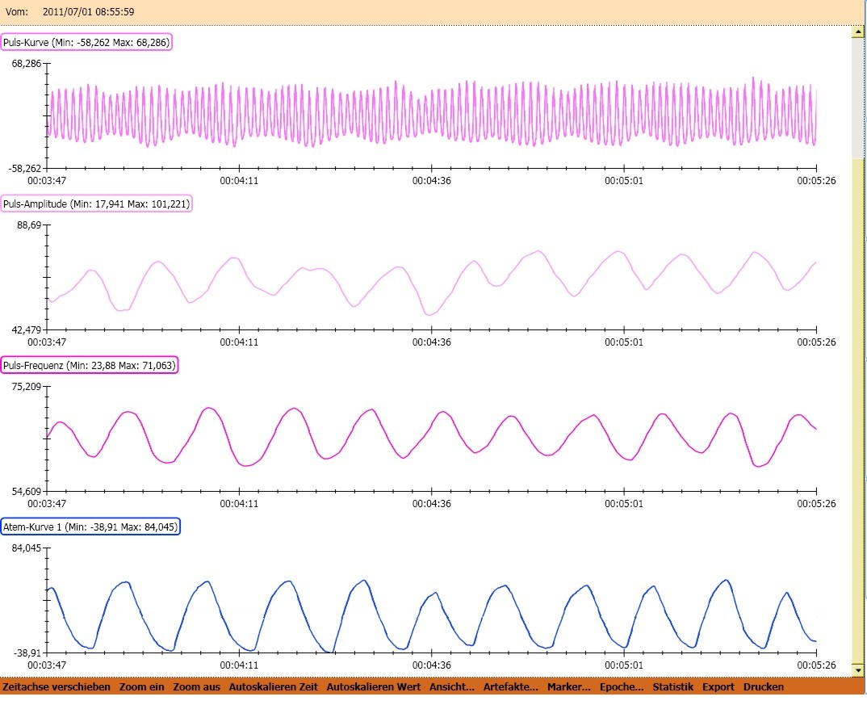

Slide 6
Teil 1: Einführung
Was ist Biofeedback
Wie wirkt Biofeedback
Wie kann Biofeedback helfen

Slide 7
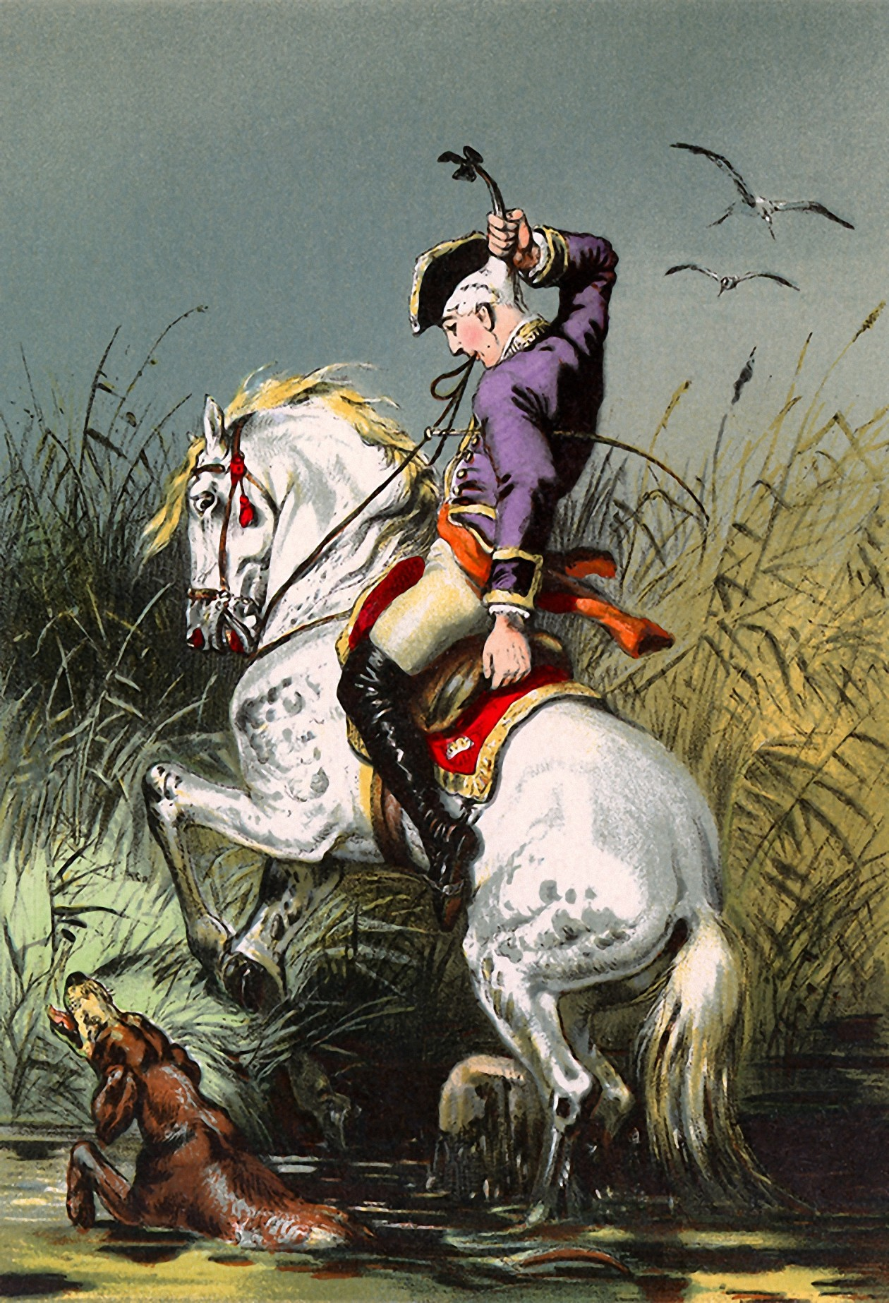
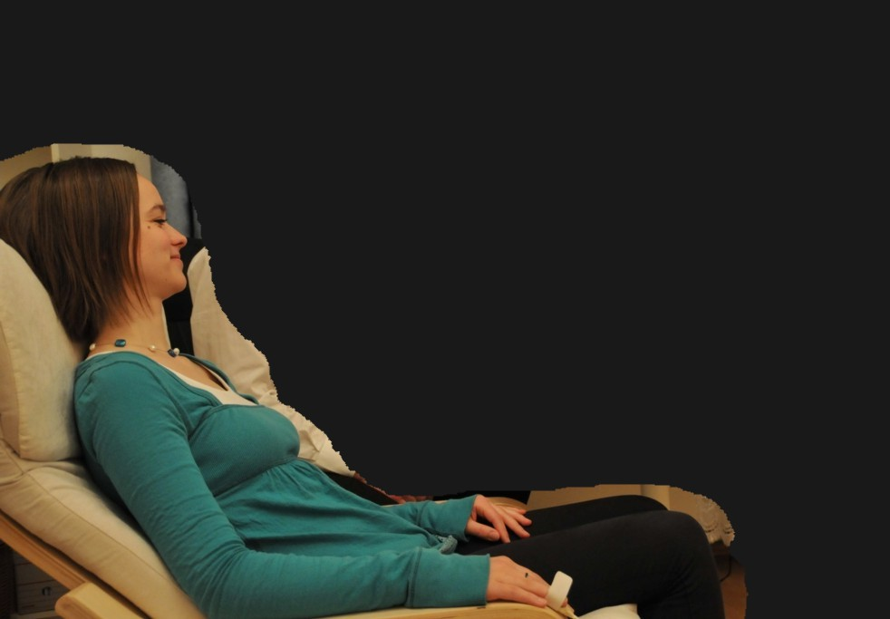
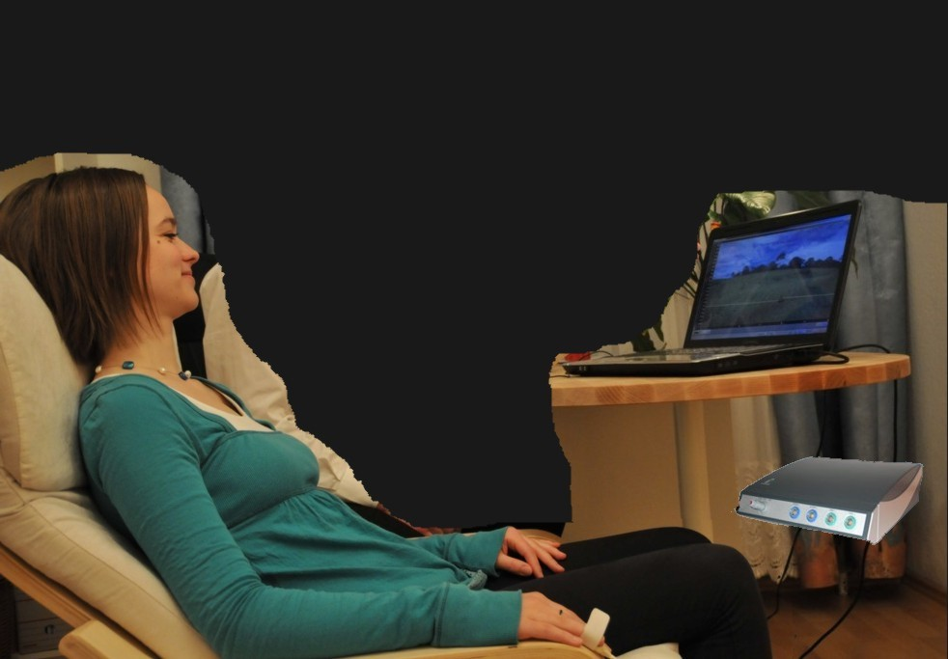
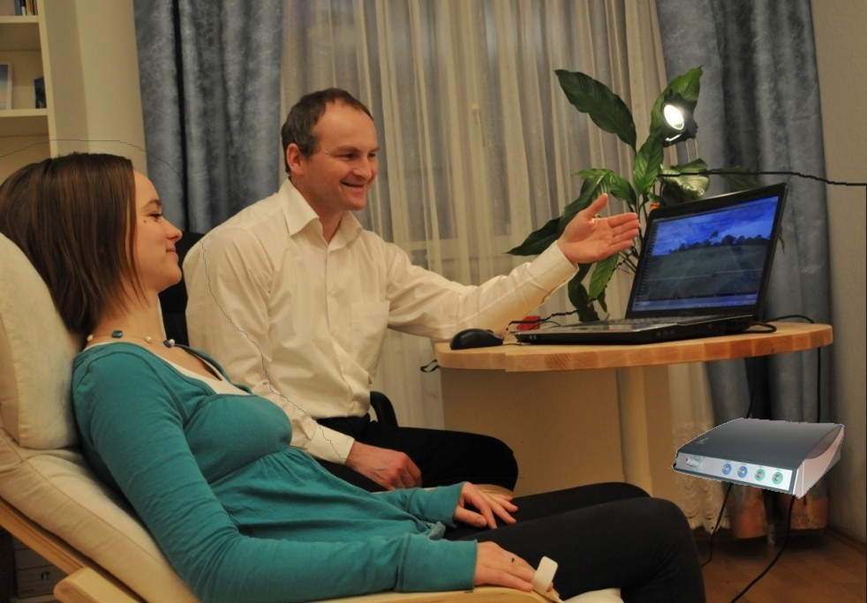

Slide 8
Was wird erfasst ?
Herzschlag
Atmung
Hauttemperatur
Blutgefäße
Hautleitwert
Muskelanspannung
Gehirntätigkeit

Slide 9
2. Wie wirkt Biofeedback
Stresskonzept
Psychophysiologischer Hintergrund
Funktionalität des vegetativen Nervensystems

Slide 10
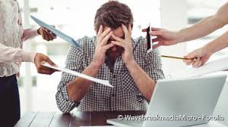
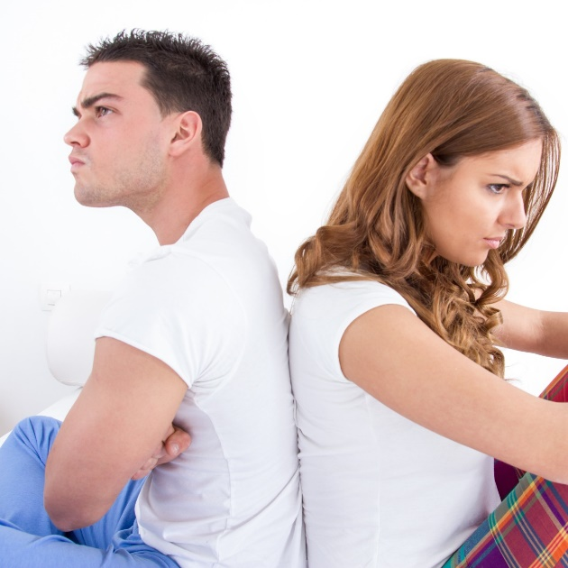

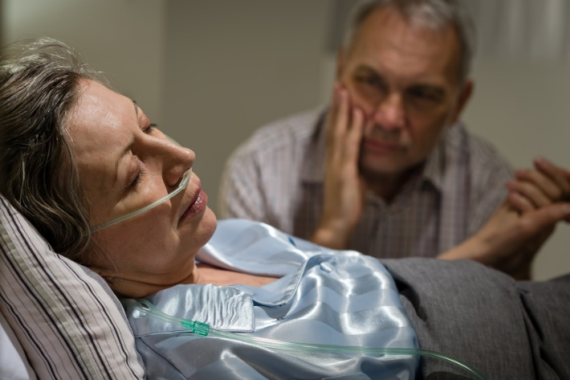
Stress im Alltag

Slide 11
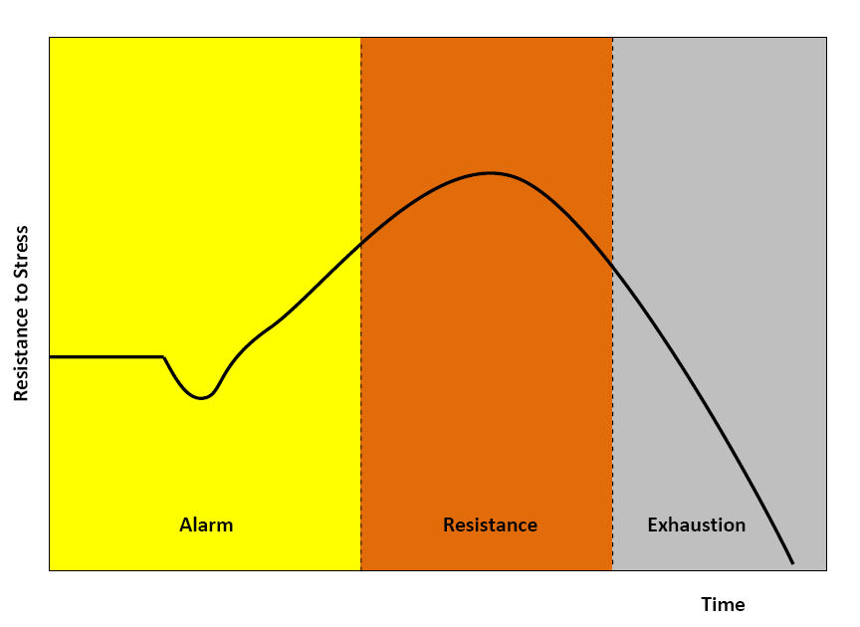
Stresskonzept
Hans Selye (1956, 1974, 1978)
Allgemeines Anpassungssyndrom

Slide 12
Eustress / Distress

Slide 13
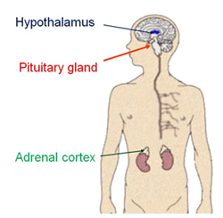
Stress-Achse 1 (HPA)
Hypothalamus
Hypophyse
Nebennierenrinde
Kurzfristige Anpassung

Slide 14
Hormone
Corticotropin-releasing Hormon (CRH)
Adrenocorticotropes Hormon (ACTH)
Adrenalin
Noradrenalin
Kortisol

Slide 15
Notes:
Antidiuretische Hormon (ADH)

Slide 16
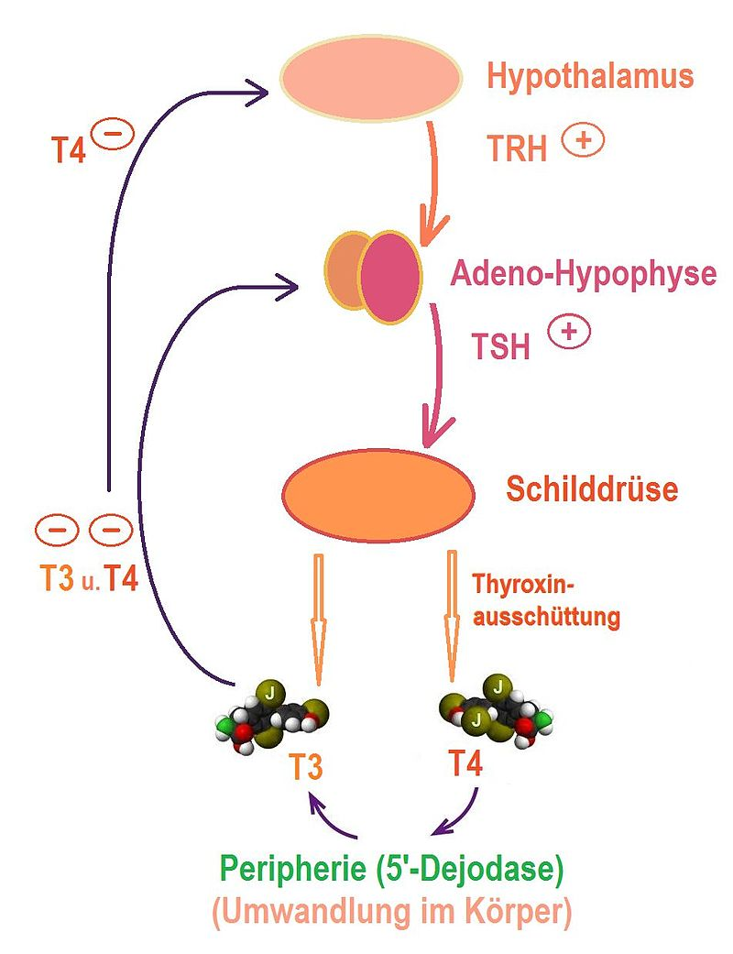
Stress-Achse 2 (HHT)
Hypothalamus
Hypophyse
Schilddrüse
(Glandula thyreoidea)
Regulation Grundumsatz
Notes:
TRH = Tyreotropin releasing hormon (früher statt Hormon: Faktor)
TTH = Tyreotropes Hormon (oder TSH = Tyrea stimulating hormon)

Slide 17


Was ist Stress

Slide 18
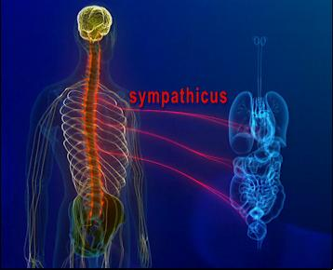
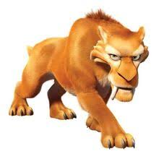
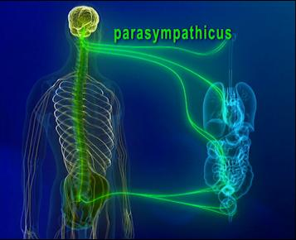

Slide 19
Vegetatives
Nervensystem

Slide 20
Sympathikus = Gaspedal = Stress
  Energie wird kurzfristig bereitgestellt
  Energie wird aber auch verbraucht
Parasympathikus = Bremse = Entspannung
  Sorgt für Erholung, Aufladen der Batterie
  In unserer Zeit oft vernachlässigt

Slide 21
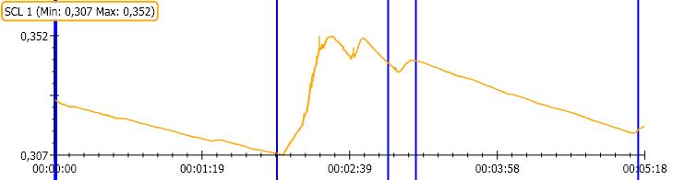
Belastungsprofil - Hautleitwert

Slide 22
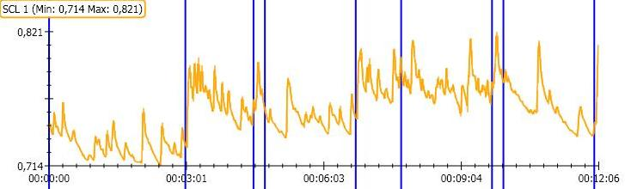
Belastungsprofil - Burnout

Slide 23
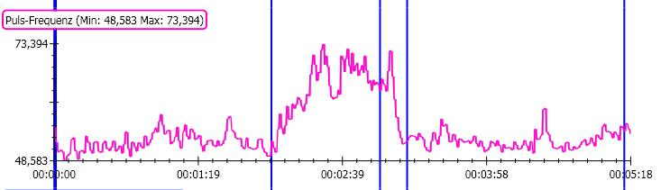
Belastungsprofil - Pulsfrequenz

Slide 24
3. Wie kann Biofeedback helfen ?
Stress, Burnout
Innere Unruhe, Unsicherheit
Angst, Panikattacken
(Kopf-/Rücken-) Schmerz, Migräne
Schlafstörungen
Bluthochdruck
Aufmerksamkeit (ADHS)

Slide 25
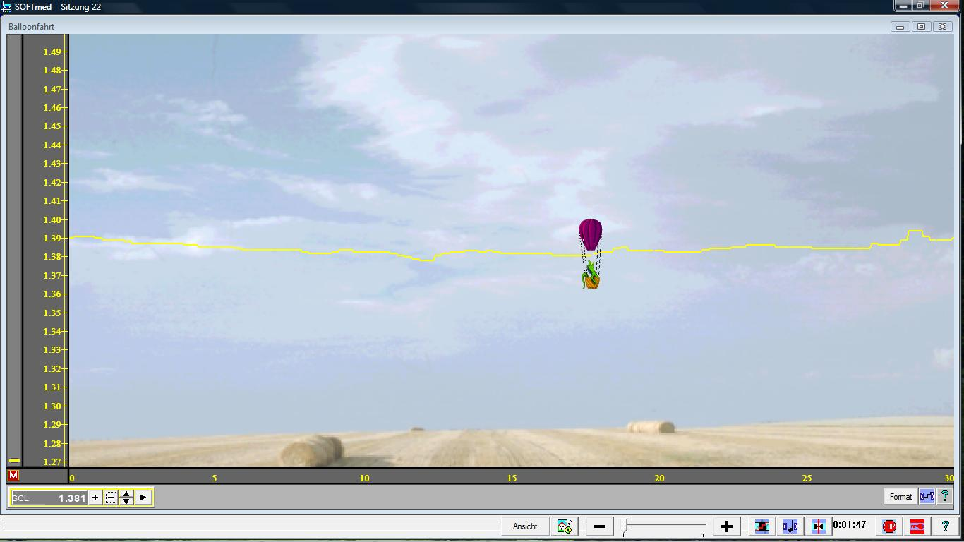
Hautleitwert - Reduktion

Slide 26
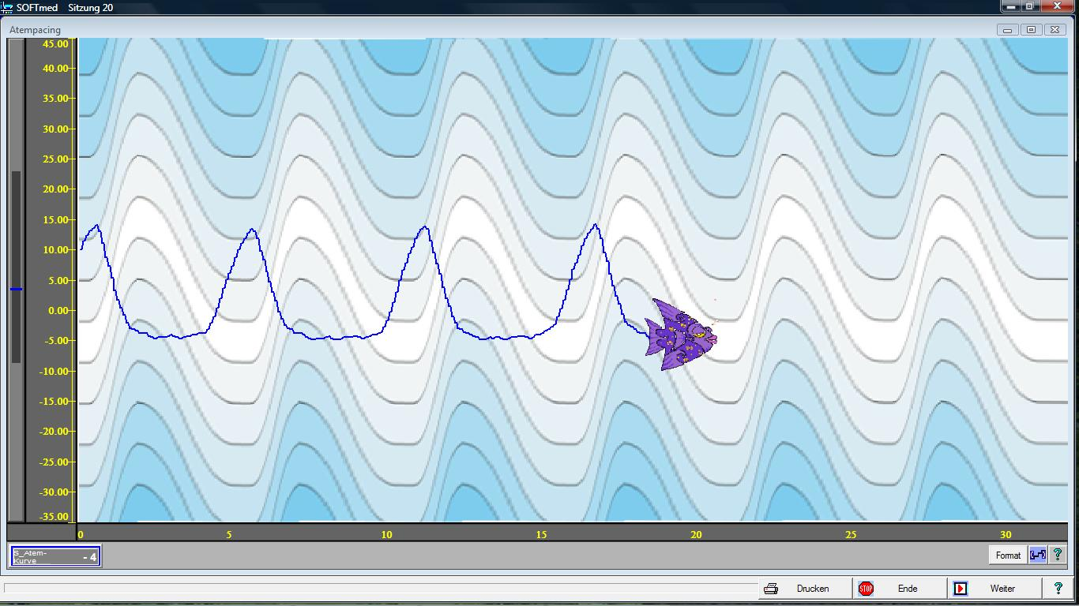
Atemtraining

Slide 27
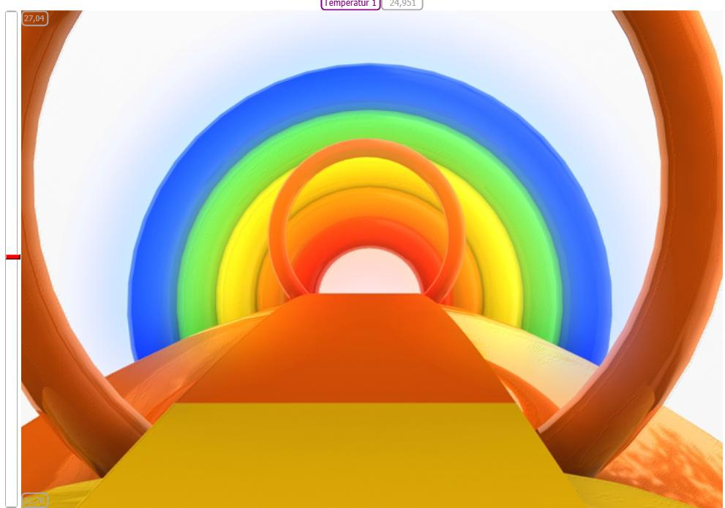
Handerwärmungstraining

Slide 28
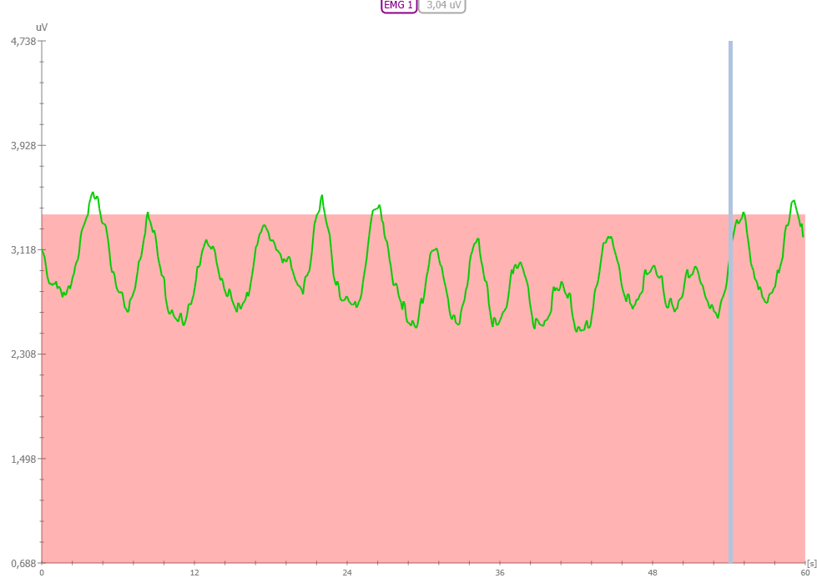
Muskelentspannung

Slide 29

Migräne: Vasokonstriktionstraining

Slide 31
Vorteile
Wissenschaftlich fundiert
Keinerlei Nebenwirkungen
Kann jeder lernen
Unabhängigkeit von Gerät und Therapeuten
Erlerntes kann im Alltag angewandt werden

Slide 32
BIO = Das Leben
FEED = meldet
BACK = sich zurück !!
Vielen Dank !!

Slide 33
Teil2: Diagnostik - Stresstest
Funktionalität des vegetativen NS
Wie arbeiten Sympathikus und
Parasympathikus zusammen
Stressphasen wechseln sich mit Entspannungsphasen ab

Slide 34
Stresstest - Ergebnisse
Klares Profil mit deutlichen Unterschieden zwischen Entspannung und Stress
Wie sieht die Stressreaktion aus – welche Kennwerte reagieren wie stark
Stressanteile in den Entspannungsphasen
Unterschiede der Entspannungsphasen

Slide 35
Kennwerte
Kennwert | Stress | Entspannung
Hautleitwert (SCL) | + | -
Temperatur | - | +
Pulsfrequenz | + | -
Pulsamplitude | - | +
Atemfrequenz | + | -
Atemamplitude | - | +

Slide 36
Kennwert Hautleitfähigkeit (SCL)
(SCL = Skin Conductance Level)
physikalische Einheit: mikroSiemens (µS)
0.256 – 14 µS – meist unter 2
Tonischer vs phasischer Anteil (Spontanfluktuationen)

Slide 37
Kennwert Temperatur
Maß für periphere Durchblutung
physikalische Einheit: °C
24 – 32 °C
Eher träge: Veränderung nach ca. 15 sec.
Immer gemeinsam mit Pulsamplitude interpretieren

Slide 38
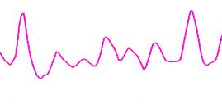

Kennwerte Puls
Insight Instruments Fortbildungsakademie
Pulskurve = Pulswelle unter dem Sensor
Pulsamplitude =
Höhe einer R-Zacke
Pulsfrequenz =
1/Abstand zweier R-Zacken

Slide 39
Kennwert Pulsfrequenz
Geschwindigkeit des Herzschlages
physikalische Einheit: bpm
60 – 80 bpm
Höhe und Form interpretieren

Slide 40
Kennwert Pulsamplitude
Maß für periphere Durchblutung
physikalische Einheit: Zwetschkenknödel
(=Output des Gerätes ohne physikalische Entsprechung
Mit Temperatur vergleichen

Slide 41
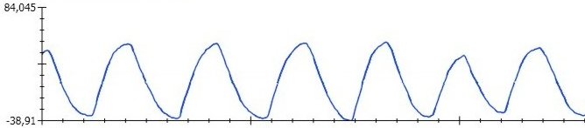
Kennwert Atmung
Insight Instruments Fortbildungsakademie
Atemkurve = Bauchbewegung
Atemamplitude =
Höhe eines Atemzuges
Atemfrequenz =
1/Abstand zweier Atemzüge

Slide 42
Kennwert Atemfrequenz
Geschwindigkeit des Atems
physikalische Einheit: bpm
Normal: 12 – 20 bpm
Zum Entspannen: optimal = 6 bpm

Slide 43
Kennwert Atemamplitude
Maß für die Tiefe des Atems
physikalische Einheit: Zwetschkenknödel
(=Output des Gerätes ohne physikalische Entsprechung)
Flache + Brustatmung = Angst
Tiefe + Bauchatmung = Ruhe

Slide 44
12 min Stresstest
Entspannung 1
Kopfrechnen
Entspannung 2
Denken an ein Problem
Besprechen des Problems
Entspannung 3

Slide 45
Teil 3: Stressbewältigung - Kohärenztraining
Chronischer Stress – Gesundheit
Psychologische Stressbewältigung
Kohärenztraining

Slide 46
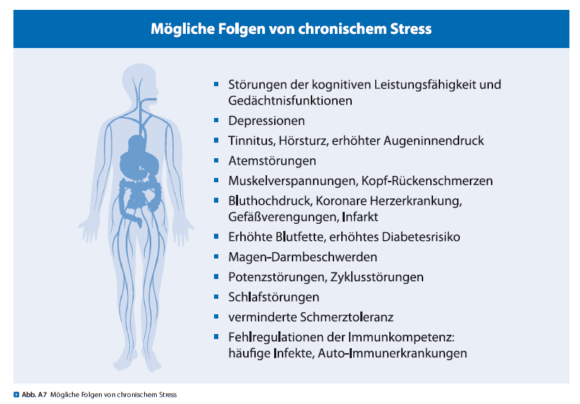

Slide 52

Stress und Immunsystem

Slide 53
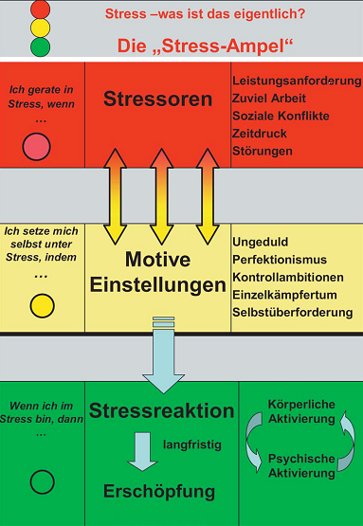
Stress- management:
  Kaluza, Gert: Stressbewältigung
  Trainingsmanual zur psychologischen Gesundheitsförderung
  Springer Verlag, 2015

Slide 54
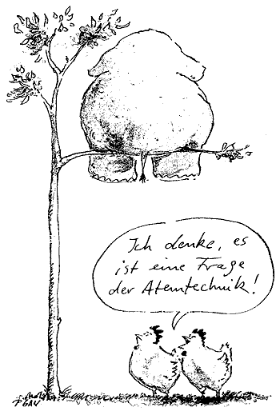
Kohärenztraining

Slide 55

Die Atemkugel

Slide 56
Kohärenz =
Übereinstimmung
Harmonie
Gesundheit

Slide 57
Belastungsprofil - Burnout

Slide 58
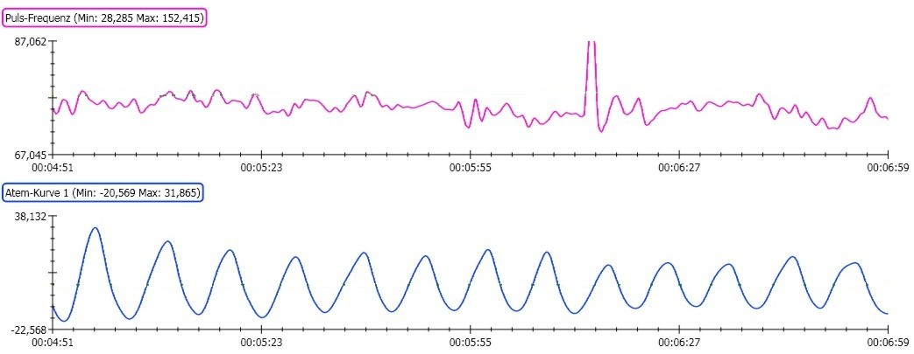
Stress = Chaos

Slide 59

Stress ist kraftraubendes Gegeneinander …

Slide 60
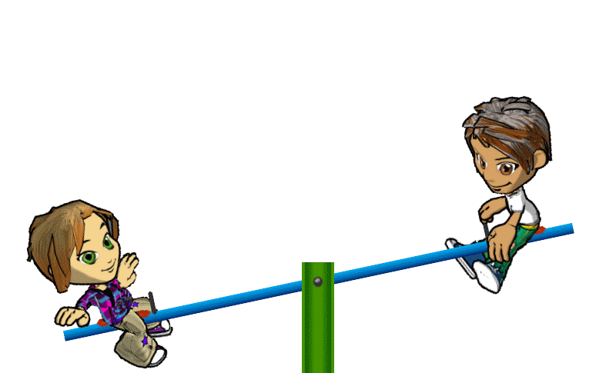
… Kohärenz ist ein fröhliches Miteinander

Slide 61
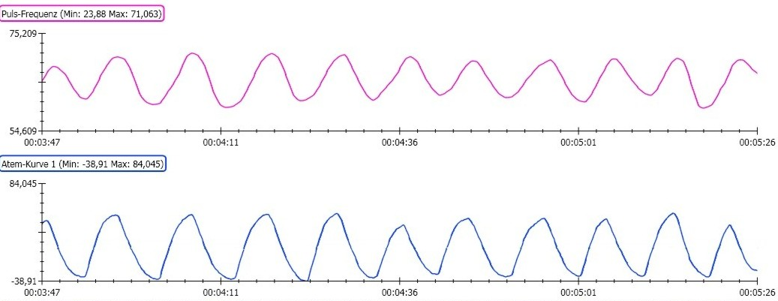
Kohärenz = innen aufräumen

Slide 62
Belastungsprofil - Hautleitwert

Slide 63
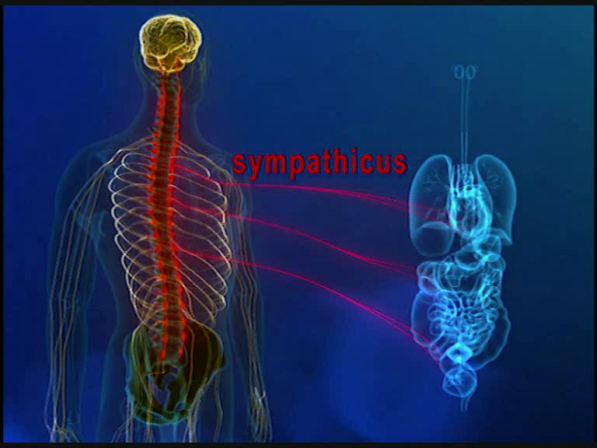
Kohärenz = vegetatives Gleichgewicht

Slide 64
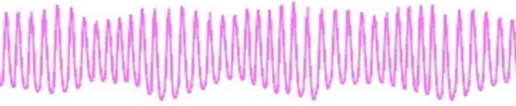
Messung der Kohärenz
Amplitude
= Gefäße
Frequenz
= Herzrhythmus

Slide 65
Berechnung der Kohärenz
Stress = Chaos – Kohärenz = Ordnung

Slide 66
Kohärenz – der 0.1 Hz Peak

Slide 67
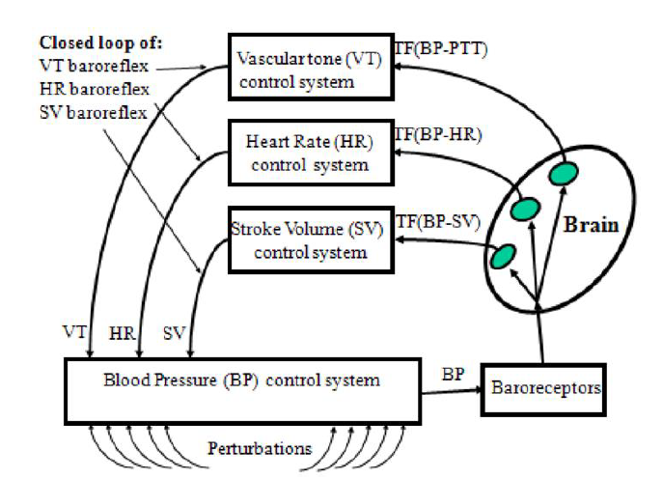
Baroreflex-Sensitivität
(Lehrer, Vaschillo et al., 2003)
Blutdruck-schwankungen
Herzfrequenz-schwankungen
Gefäßtonus-Schwankungen
Modell des Baroreflexes aus drei geschlossenen Kreisläufen; Quelle: Vaschillo E., Vaschillo, B., Buckman, Pandina & Bates, 2012

Slide 68
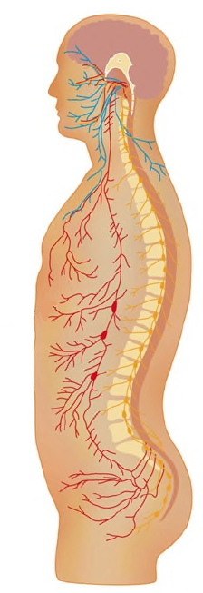
Die Polyvagal-Theorie: Stephen W. Porges
Ventraler Vagus:
  langsam, träge:
  freeze
Sympathikus
  fight/flight
Dorsaler Vagus
  schnell:
  Bindung/Meditation

Slide 69
Die Atemkugel

Slide 70
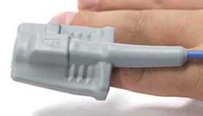
Übung: Kohärenztraining

Slide 71
Zwischenteil vor Teil 4:
Wirksamkeit
  Literatur: Martin, A und Rief, W: Wie wirksam ist Biofeedback?
Wirkungsweisen

Slide 72
Ist Biofeedback wirksam?
Yucha & Montgomery's (2008)
Level (AAPB) | Indikation
5 = wirksam und spezifisch | Inkontinenz
4 = wirksam | z.B. Angststörungen, Chronischer Rückenschmerz, Spannungskopfschmerz, Migräne, Morbus Raynaud, Temporomandibuläre Störungen, Essentielle Hypertonie, ADHS…
3 = wahrscheinlich wirksam | z.B. Schlafstörungen, Alkoholismus,…
2 = möglicherweise wirksam | z.B. Depression, Post Traumatische Belastungsstörung, Tinnitus, Asthma, Fibromyalgie,…
1 = empirisch noch nicht belegt | z.B. Essstörungen,…
Notes:
Die am besten erforschte Anwendungsmöglichkeit ist das Beckenbodentraining bzw. Inkontinenztherapie. Man weiß, dass es funktioniert, trotzdem machen alle Leute immer wieder die gleichen Studien. Es ist wirklich sehr gut belegt.
Aber auch andere Störungsbilder wie Angststörungen, chronische Schmerzzustände, Spannungskopfschmerz, Migräne, Bruxismus, Schiefhals, sind wirklich Indikationen, wo man schon in schönen, kontrollierten Studien gezeigt hat, dass es sehr wirksam ist.
Bei den anderen Störungsbildern fehlen die kontrollierten Studien teilweise noch.
Z.B. zum Thema Essstörungen. Ist empirisch noch nicht belegt. Gerade in den letzten zwei Jahren hat sich da sehr viel getan. Es gibt sehr schöne Studien zu Magersucht, Binge-Eating, wo Leute wegen emotionalem Ungleichgewicht Fressattacken entwickeln, funktioniert mit einer BF-Behandlung in Kombination mit anderen Methoden sehr gut.
Man kann fast bei jeder Patientengruppen BF als Element dazu nehmen, weil man so viel über die eigene Stressregulation und Entspannungsfähigkeit lernen kann, die ja bei allen Störungsbildern zumindest begleitend eine Rolle spielt.
Auch bei Schlafstörungen hab ich bei meiner Arbeit in der Klinik sehr schöne Erfolge sehen können. Gerade Leute, die abhängig von Schlafmedikation sind, haben das dann wirklich, weil sie die Selbstwirksamkeit entdeckt haben, in sehr vielen Fällen deutlich schneller geschafft, wie sie es am Anfang geglaubt hätten.

Slide 73
Wirkungsweise von Biofeedback
Fähigkeit zur (physiologischen) Selbstkontrolle und dadurch Stärkung der Selbstkompetenz
Veränderung von Erwartungen und Einstellungen gegenüber der Störung (Selbstwirksamkeitsüberzeugung)
Verbesserung der Interozeption
(Selbstbewußtsein)

Slide 74
Teil 4: Schmerzen –
EMG Entspannung
Gate Control Theory
1. Ebene: Entspannung gegen Schmerz
  Schmerz = Stress = Sympathikus
  Parasympathikus = Nicht-Schmerz
2. Ebene: Raus aus der
Schmerz – Muskelspannungs - Spirale

Slide 75
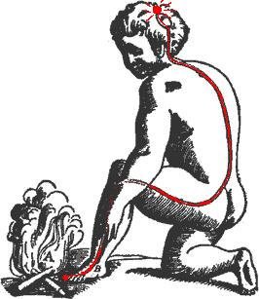
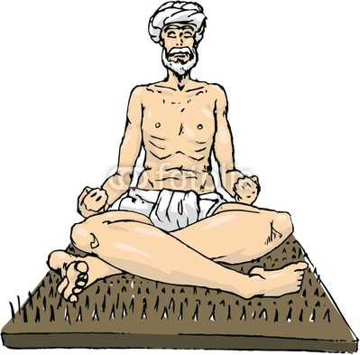
Schmerzmodell 1
Altes, mechanisches Modell
(von Descartes):
  Schmerzreiz
  Nervenfasern
  Schmerz im Gehirn
Widersprüche:
  Aufmerksamkeit (Ablenkung)
  Konsequenzen (Schmerzverhalten)
  Bedeutung (emotionale Bewertung)
  Phantomschmerz

Slide 76
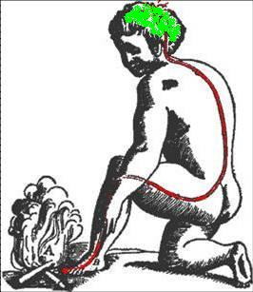
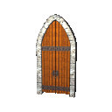
Schmerzmodell 2
Erweitertes Modell
„Gate Control Theorie“
  Schaltstellen (mit Toren vergleichbar; gate = Tor)
  Signal verstärkt oder abgeschwächt
  Bahnen vom Gehirn zu diesen Toren
  Bedeutungsgebung
  vegetativer Zustand
Bio – Psycho – Soziales Modell

Slide 77
Psychologische Schmerztherapie
Psychologische Therapie bei Kopf- und Rückenschmerzen: Das Marburger Schmerzbewältigungsprogramm zur Gruppen- und Einzeltherapie
Gebundene Ausgabe – Juli 1998
von Heinz-Dieter Basler (Hrsg),
Birgit Kröner-Herwig (Hrsg)

Slide 78
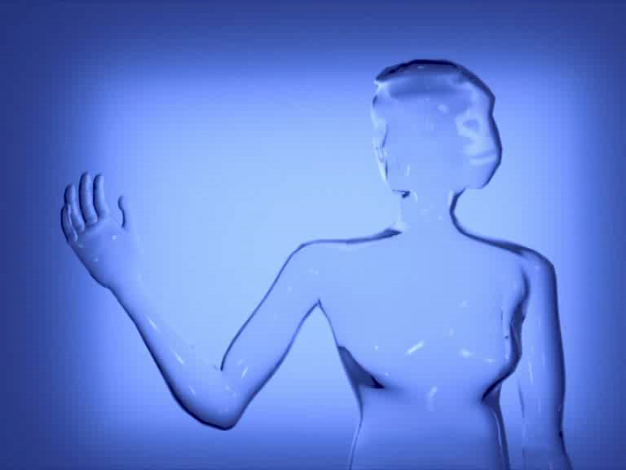
Psychophysiologische Ebene

Slide 79
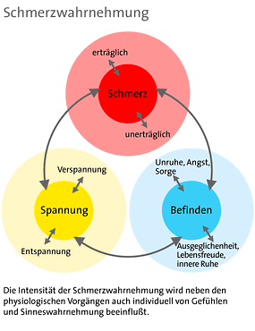
Psychologische Ebene: Teufelskreise

Slide 80

Teufelskreise

Slide 81
Spezielle Ansätze
Spannungskopfschmerz
  Frontalis EMG
Rückenschmerzen
Migräne
  Vasokonstriktionstraining
  Hohe Evidenz
Sonstige Schmerzen

Slide 82
Übung: EMG Biofeedback

Slide 83
Teil 5: Hypertonie –
Handerwärmung
Hoher Blutdruck entsteht durch
  Dauerhafte Verengung der Gefäße
  Veränderungen des Baro-Reflexes
  Erhöhung der Pulsfrequenz

Slide 84
Übung: Handerwärmen

Slide 85
Teil 6: Neurofeedback
Ableitung: 1-Kanal EEG auf CZ
FFT: Berechnung der Frequenzbänder
Up/Down Kombination
Darstellung am Bildschirm: Balken
Film, Musik oder Spiel läuft/steht

Slide 86
Frequenzbänder
Delta: 0-4 Hz, Schlaf/Müdigkeit
Theta: 4-8 Hz, Ablenkung
Alpha: 8-12 Hz, Entspannung
SMR: 12-15 Hz, motor. Ruhe
Beta: 15-25 Hz, Konzentration
HiBeta:

Slide 87
ADHS
Slow-Wave-Disorder
Zu viel Theta – zu wenig Beta
Theta / Beta Quotient
Erwachsene unter 1.5, Kinder unter 2

Slide 88
Literaturempfehlungen
Lehrbuch der Psychophysiologie R. Schandry, BeltzPVU, 2011
Biologische Psychologie N. Birbaumer, R. Schmidt, Springer, 2010
Biofeedback-Therapie N. Birbaumer, W. Rief, Schattauer, 2010
Wie wirksam ist Biofeedback? A. Martin, W. Rief, Huber, 2009
Biofeedback Hans Zeier, Huber, 1997
Biofeedback – A Practitioner´s Guide
M. S. Schwartz, F. Andrasik, Guilford Press, 2005
Kohärenz für die Welt, W. Klein, 2020
Alle Unterlagen zum Seminar
im Downloadbereich meiner Homepage.

Slide 89
BIO = Das Leben
FEED = meldet
BACK = sich zurück !!
Vielen Dank !!

